Slide 1
使用注解开发Struts
于 洋
北京传智播客教育 www.itcast.cn

Slide 2
Convention插件与"约定"支持
从struts2.1开始，struts2 引入了Convention插件来支持零配置
使用约定无需struts.xml或者Annotation配置
需要 struts2-convention-plugin-2.3.7.jar 、asm-*.jar(三个)
插件会自动搜索action、actions、struts、struts2包下所有Java类
  所有实现了com.opensymphony.xwork2.Action的Java类
  所有类名以Action结尾的Java类
下面类名都符合Convention插件
  cn.itcast.struts2.HelloAction
  cn.itcast.actions.books.BookSearchAction
  cn.itcast.struts.user.UserAction
  cn.itcast.estore.action.test.LoginAction
查看常量
  struts.convention.package.locators
  struts.convention.exclude.packages
北京传智播客教育 www.itcast.cn

Slide 3
Convention插件重要常量
struts2-convention-plugin-2.3.7.jar 中struts-plugin.xml重要常量
<constant name="struts.convention.package.locators" value="action,actions,struts,struts2"/> 默认扫描包
<constant name="struts.convention.exclude.packages" value="org.apache.struts.*,org.apache.struts2.*,org.springframework.web.struts.*,org.springframework.web.struts2.*,org.hibernate.*"/> 不扫描
<constant name="struts.convention.action.suffix" value="Action"/> 默认扫描以Action结尾的类
<constant name="struts.convention.result.path" value="/WEB-INF/content/"/> 结果result页面存放位置
<constant name="struts.convention.classes.reload" value="false" /> Action类文件重新自动加载
北京传智播客教育 www.itcast.cn

Slide 4
Convention的Action命名约定
如果Action类名包含Action后缀，将Action后缀去掉
将Action类名的驼峰写法，转成中划线写法
例如：
  cn.itcast.struts2.HelloAction 映射到 /hello.action
  cn.itcast.actions.books.BookSearchAction 映射到 /books/book-search.action
  cn.itcast.struts.user.UserAction 映射到 /user/user.action
  cn.itcast.estore.action.test.LoginAction 映射到 /test/login.action
北京传智播客教育 www.itcast.cn

Slide 5
Convention的Result命名约定
默认情况下，Convention总会到Web应用的WEB-INF/content路径下定位结果资源
<constant name="struts.convention.result.path" value="/WEB-INF/content/"/>
约定： actionName + resultCode + suffix
例如：
  访问cn.itcast.struts.user.UserAction返回success
  Convention优先使用 WEB-INF/content/user/user-success.jsp
  如果user-success.jsp不存在，会使用user-success.html
  如果user-success.html不存在，会使用user.jsp
北京传智播客教育 www.itcast.cn

Slide 6
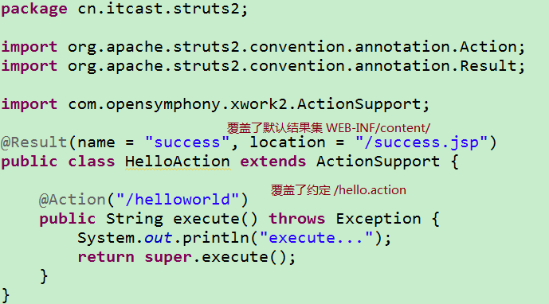
@Action单请求路径 @Result 单结果集
北京传智播客教育 www.itcast.cn

Slide 7
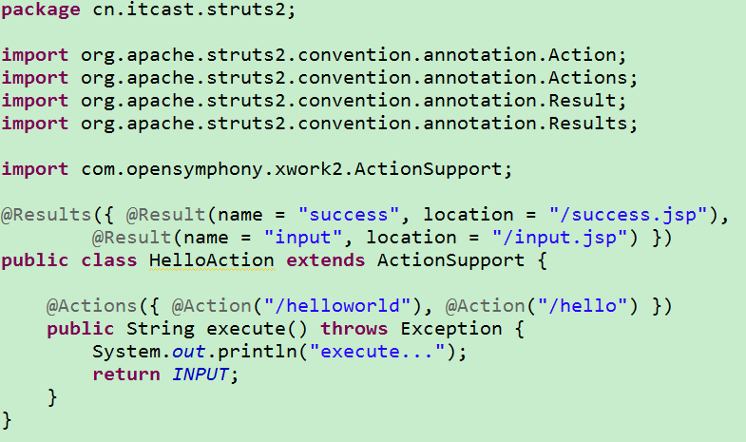
@Actions多请求路径 @Results 多结果集
北京传智播客教育 www.itcast.cn

Slide 8
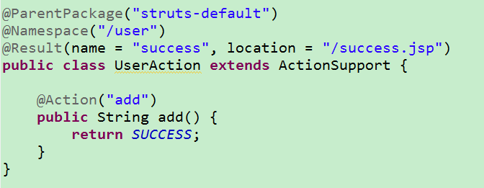
@ParentPackage @Namespace
北京传智播客教育 www.itcast.cn

